Slide 1
ワークショップ中は、記録のため、 事務局で写真を撮影させていただきます 映り込みに抵抗がある方は、 事務局までご連絡ください。
開始の前に、、、

Slide 2
中小企業のための 自社を生かした戦い方を考える ワークショップ
Day.２実行計画を作ろう、デザイン経営を学ぼう
フェーズ２地域
MM月DD日(月) **：**～**：**

Slide 3
本日の講師
ふりがな
名前
講師自己紹介
本ページはフォーマットにとらわれず、
講師の方の自由な表現をしていただければと存じます。

Slide 4
ワークショップの構成
MM/DD
MM/DD
ワークショップDay.１
ワークショップDay.2
自社らしさを知り
方針を考える
実行計画を作ろう
デザイン経営を学ぼう
事前課題
次回までの宿題
お得意様は自社のことを どのように思っているのか
聞いてみる
方針を社員に共有した時
どの様な反応が出るか、
どんな課題が出てきそうか
実際に共有してみる

Slide 5
ワークショップの構成
MM/DD
MM/DD
ワークショップDay.１
ワークショップDay.2
自社らしさを知り
方針を考える
実行計画を作ろう
デザイン経営を学ぼう
事前課題
次回までの宿題
お得意様は自社のことを どのように思っているのか
聞いてみる
方針を社員に共有した時
どの様な反応が出るか、
どんな課題が出てきそうか
実際に共有してみる

Slide 6
今日の流れ
Day1振り返り
宿題の確認
インプット：知財とデザイン経営
実情の整理
行動方針の修正と共有
具体的なアクションの深掘り
クロージング

Slide 7
Day1振り返り

Slide 8
Day1振り返り
カードを利用して、自社らしさや自社の強みを物語から紡いだ
その言葉から、自社らしさのキーフレーズを編み出した」
キーフレーズから最初のアクションを考えた

Slide 9
宿題の共有

Slide 10
宿題の共有
実際に何をしたか
どのような意見が出たか
意見を見た感想
2分/社

Slide 11
知財とデザイン経営

Slide 12
自社らしさを…
デザイン経営の観点で考える
知財の観点で考える

Slide 13
デザイン経営の観点で考える

Slide 14

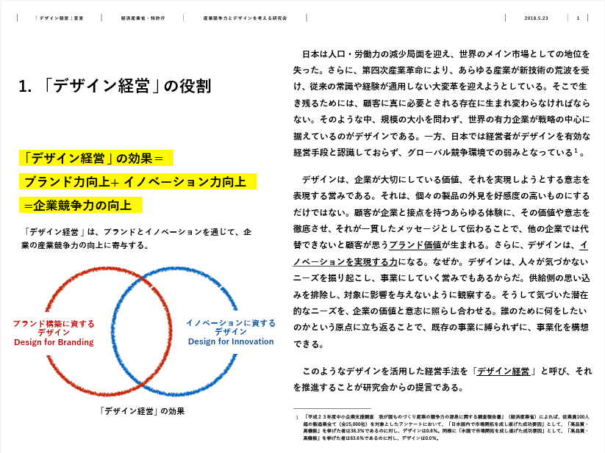
「デザイン経営」宣言（経済産業省・特許庁）
2018年に経済産業省・特許庁が出した宣言。
人口・労働力の減少局面を迎え、AI等の第四次産業革命により産業構造も変化してきているなか、企業は顧客に真に必要とされる存在に生まれ変わらなければならないとして、企業競争力を高めるために経営にデザインを取り入れることの重要性が再認識された。
規模の大小を問わず、 世界の有力企業が戦略の中心に 据えているのがデザイン。
日本は経営者がデザインを有効な経営手段と認識し、グローバル競争環境で戦っていく必要がでてきている。
経済産業省・特許庁「デザイン経営」宣⾔

Slide 15
デザイン経営
企業価値向上のために
「デザイン」を活用する経営
（出典）経済産業省・特許庁、「デザイン経営」宣言 https://www.meti.go.jp/report/whitepaper/data/pdf/20180523001_01.pdf

Slide 16
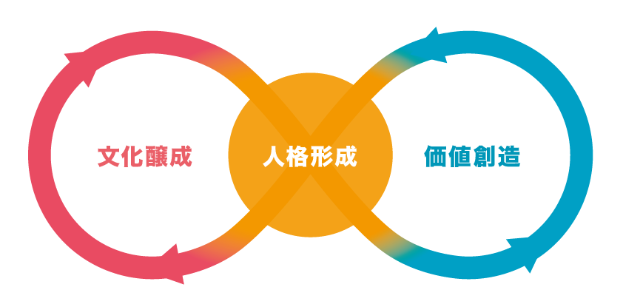
「自社らしさ」を中核においた高付加価値な事業と組織づくり
中小企業ならではのデザイン経営「好循環モデル」
特許庁「中小企業のためのデザイン経営ハンドブック ２ 未来をひらくデザイン経営 × 知財

Slide 17
デザイン経営の３つの要素
特許庁による中小企業向けデザイン経営の好循環モデル
文化醸成
自社の想いや自社らしさを、顧客や社内外の仲間に伝え、共感と共創の土壌を形成する営み
人格形成
自社の想いや自社らしさを明確にし、未来の自社の姿を構想する営み
価値創造
自社の想いや自社らしさと顧客や社会のニーズを基に、魅力ある製品やサービスを創出する営み
変化に適応できる 強い組織・仲間づくり
・従業員とのビジョンづくり
・協力企業との関係性強化
・採用ブランディング活動
・自社らしさの体現
競争力の源泉となる
「会社の軸」の確立
・ミッションビジョンバリュー策定
・ロゴづくりやHPの改変
・経営の軸づくり
・自社らしさの言語化
イノベーションと ブランディング
・競争力のある新商品開発
・ブランディングによる付加価値
・研究開発による知財力向上
・自社らしさが感じられる商品

Slide 18
認知度・品質・価格・納期などの差別化戦略における競争力向上でもなく、
イメージ向上のみを目指す表面的なブランディングでもなく、
会社の個性を徹底的に深堀、独自の価値を生み出し続けることによる
独自化戦略の実現による持続力向上

Slide 19
そもそも人格形成＝自社らしさが中核にある意味は？
意思決定の一貫性が増し、スピードが出る
経営資源配分の選択と集中ができる
ブランディング＝高付加価値化につながる
人材採用や協業パートナー開拓につながる

Slide 20
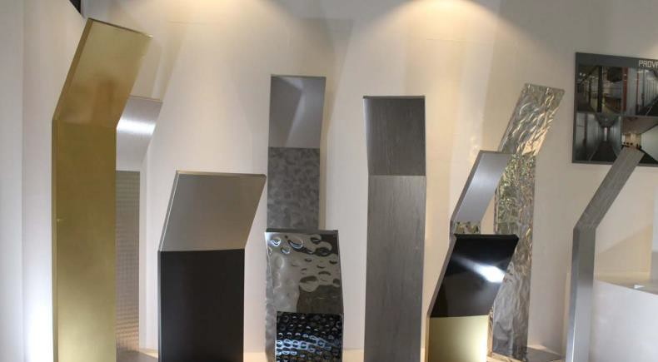
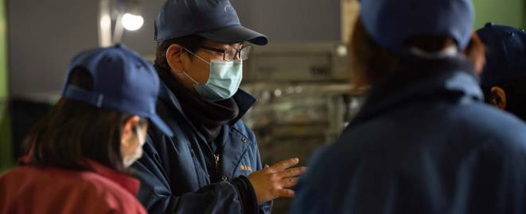
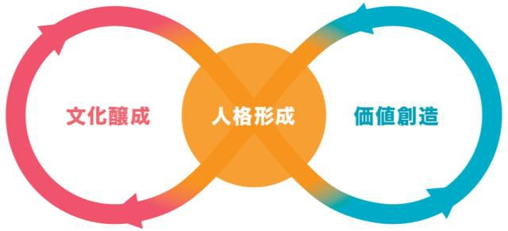
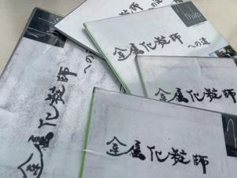
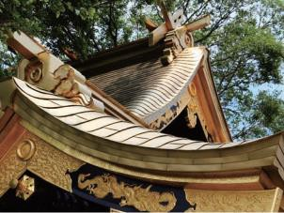
事例：東洋ステンレス研磨工業株式会社
リーマンショック後の不景気の中、社員と向き合いながら、自社固有の価値を徹底的に棚卸し。 金属素材の価値を高めるというアイデンティティに辿り着き、「金属化粧師®」として商標化
企業の成り立ち、実績、技術などを徹底的に洗い出し、自社のアイデンティティを「金属化粧師®」として言語化
入社して３か月経った社員には「金属化粧師」の社章を与える
社員が会社の心を普段から意識するよう「金属化粧師」を各所で使用
自社技術の見える化を目指してオリジナルブランドを立ち上げ
意匠性の高い金属パネルをラインナップして展示会に出展し、成功をつかむ
（出典）特許庁「中小企業のためのデザイン経営ハンドブック２ 未来をひらくデザイン経営×知財」（2023年）
21

Slide 21
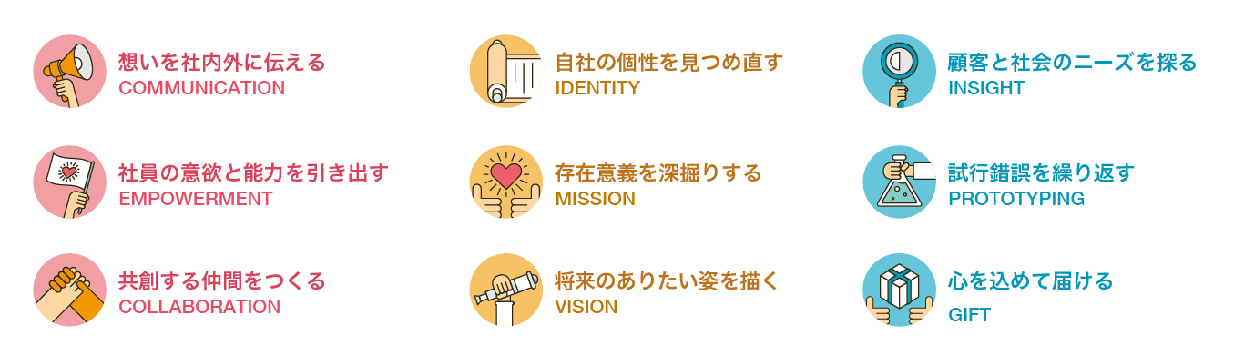
【本日のテーマ】 自社らしさをもっと生かす行動を決めよう
デザイン経営を実践するための最初の手がかりとなるのは、人格形成・文化醸成・価値創造に対応するアクションです。
これらのアクションは、企業の実践から学んだものです。
どんな企業でも何かしらのアクションに取り組んでいるはずですが、自社の取組について意識的に考えてみたことはあるでしょうか？
＜アクション＞
文化醸成
人格形成
価値創造

Slide 22
知財の観点で考える

Slide 23
デザイン経営の目的＝独自化戦略の実現による持続力向上
知的財産＝独自の価値を実態あるものとして確立し、保護し、
選ばれる状態を持続させる経営資源

Slide 24
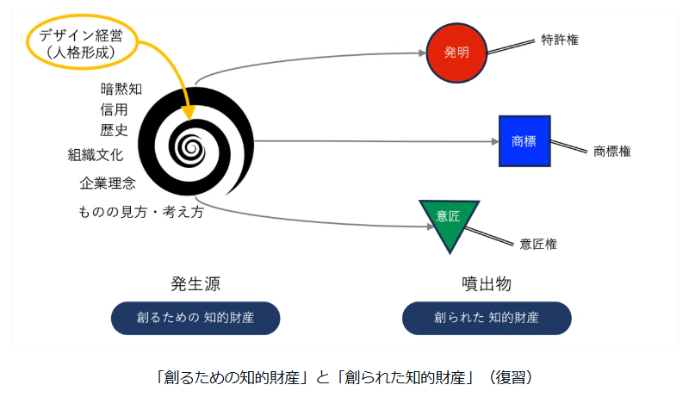
自社らしさ、自社の強みを知的財産に
自社らしさ自体は知財保護の対象ではない
参照：土生 哲也氏／株式会社IPディレクション のnoteより：https://note.com/t_habu/n/n72ad1655f9ec

Slide 25
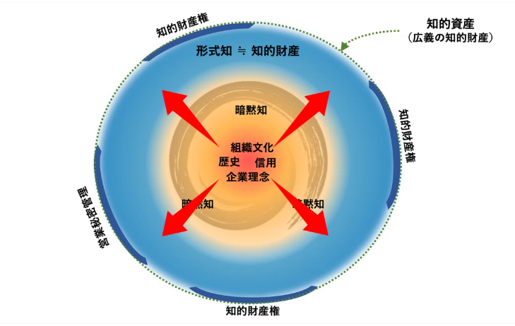
自社らしさ、自社の強みを知的財産に
自社らしさが実態のある知財を生み出していく
参照：土生 哲也氏／株式会社IPディレクション のnoteより：：https://note.com/t_habu/n/n72ad1655f9ec

Slide 26

名古屋の看板屋：アイワ工芸の事例
知的資産
目に見えないが
会社に蓄積されている資産
知的財産
独自の価値を確固たる
ものにする経営資源
暗黙知
形式知化
（言語化）
実践知化
独自のノウハウ
営業差別化
モニター顧客に対する経営課題解決セッションを繰り返す、都度フィードバックを受ける、フレームワーク化を進める
MISSIONの言語化
「企業様の業績向上を看板でサポートすること」
看板に落とし込む
独自のフレームワークと
課題整理・提案ノウハウ
言語化
経営者の想い
独自のフレームワークを
体系化した
アプローチブック
技術力
（板金加工・塗装・施工）
＝暗黙知
名実ともに独自の
価値提供を実現
看板のデザイン力
＝暗黙知
経営に関する知識
＝形式知の獲得
経営者の使命に共感・賛同し、伴走する仲間（デザイナー兼中小企業診断士）とのチーム化
新たなサービス・ビジネスモデルとして商標化

Slide 27
デザイン経営を通して、 独自の存在になることを目指して
特許庁による中小企業向けデザイン経営の好循環モデル
文化醸成
自社の想いや自社らしさを、顧客や社内外の仲間に伝え、共感と共創の土壌を形成する営み
人格形成
自社の想いや自社らしさを明確にし、未来の自社の姿を構想する営み
価値創造
自社の想いや自社らしさと顧客や社会のニーズを基に、魅力ある製品やサービスを創出する営み

Slide 28
改めて、デザイン経営に取り組む 方針を固める

Slide 29
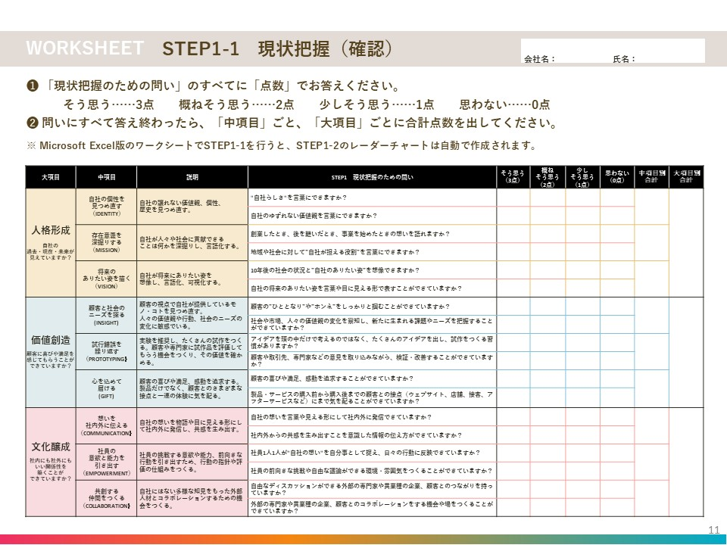
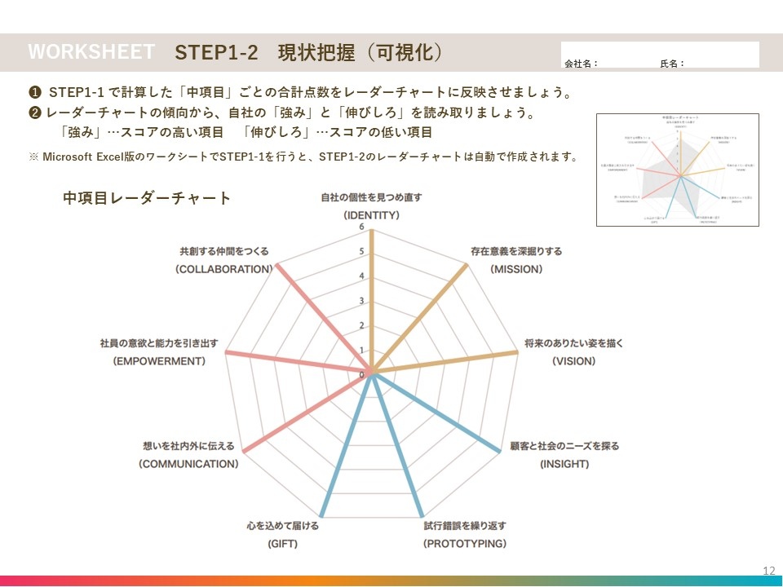
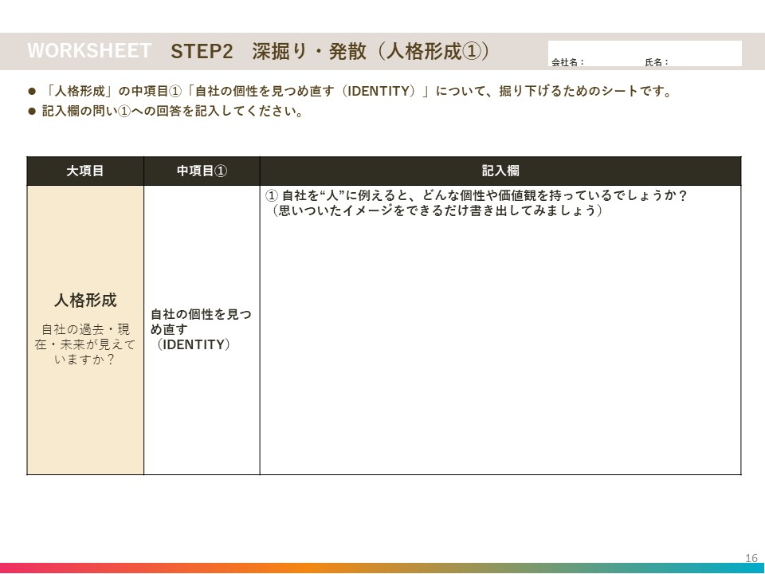
デザイン経営実践のきっかけをつくる支援ツール 「デザイン経営コンパス」
デザイン経営の視点から
✔️ 自社の「伸びしろ」を知り、
✔️ 実践に向けて自社が考えるべきポイントを探り、
✔️ 取り組むべき具体的なアクションを考える
ことを目的としたツールです。
□
□
□
＜ワークシートの例＞

Slide 30
STEP1-1のシートに記載された「問い」に回答（4段階評価）しましょう。 その上で、STEP1-2 を用いてレーダーチャート化しましょう。（目安時間：10分）
「現状把握」シートで傾向を捉える
STEP1-1 現状把握（確認）
STEP1-2 現状把握（可視化）
ワークショップ進行用スライド

Slide 31
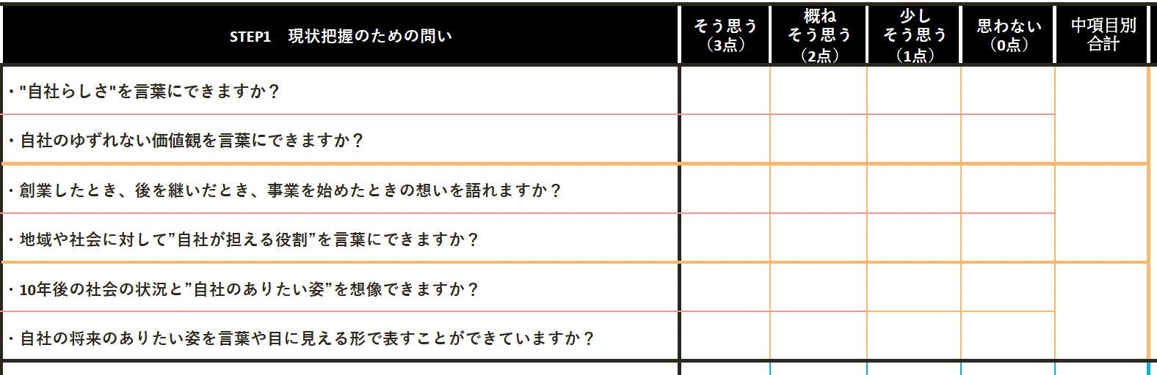
STEP1-1のシートに記載された「問い」に回答（4段階評価）しましょう。 その上で、STEP1-2 を用いてレーダーチャート化しましょう。（目安時間：10分）
「現状把握」シートで傾向を捉える
3
5
6
「問い」に主語が記載されていない場合は、
「自社で働く方々全員（経営陣、社員、準社員等）」を想定」したものとして捉えてください。

Slide 32
STEP1-2のレーダーチャートを以下のような観点に留意しながら、グループ内で共有しましょう。なお、時間内に回答を出す必要はありません。（目安時間：8分）
STEP1-3 自社の現状について共有する
レーダーチャートからどのような傾向が読み取れますか？
共通点と相違点は？
その背景にあるのは何でしょうか？
ワークショップ進行用スライド

Slide 33
自社の実態に即した アクションプランを検討する

Slide 34
検討の流れ
社内の主要な部署や役割／チームを書き出す
そこのメンバーを書き出す（人数が多い場合は、全員でなくてもOKですが、ポジティブ、またはネガティブな意見がありそうなメンバーは必ず記載をしましょう。）
宿題の反応やコンパスを参考にしながら、部署やチームごとに アクションプランを伝えた際、それぞれ、どのような 反応が返ってくるか、顔をイメージしながら考え、書き出しましょう。
※宿題の内容と、過去のご経験からの推測で考えます。 新たな取り組みに対して、賛成・反対はつきもの。 役割や役職、会社への期待や自身の価値観など 多様性があって当たり前。善悪ではなく 実際どのようなリアクションがあるかを考えましょう。
15分

Slide 35
みなさんの苦労を共有しましょう。
考えられた「実際にありそうな反応」を簡単にシェアします。
「どんなポジティブな反応がありそうか」
「どんなネガティブな反応がありそうか」
※「誰が」は不要です。
2分/社

Slide 36
どこからアプローチすると進められそうでしょうか？
新しい取り組みは反対意見があるのが当たり前。
保守的だったり、既存事業の方々には相応のご意見があったりします。まずは狙い所を考えてみましょう。
考えるポイント
・ポジティブな反応をしてくれる人はいるか？
・せめて話を聞いてくれそうな人はいるか？
・小さな実績があれば、興味を持ってくれそうな人はいるか？
・反対意見の人はなぜ反対しているか、何があると反対しなくなるか？
・最重要人物は最後にしてみる。
・全体で考えずに、まず一人からアプローチする
5分

Slide 37
自社らしさを生かすための明日からの行動を決めましょう
大事なポイントは
「研修の時だけ出せる綺麗な未来像」よりも
「確実に実行できる現場感のある一歩目」
以下ポイントを意識した行動検討をしてみましょう。
まず、誰を巻き込むと上手く進む？
小さく始めるとしたら、何からやる？
反対意見があるとしたら、なんで反対しているのだろう？
逆に良い反応があるとすると、どんな反応があるだろう？

Slide 38
自社らしさを生かすための明日からの行動を決めましょう
反対意見が出ることを前提に、 より、具体的に自社らしさを活かしていくために どんな行動がとれるか考えてみましょう。
以下アクション例を参考に、取り組みたいことを考える
出そうな反対意見を参照する
反対意見も加味して、具体的にいつまでに、何をするか考える
組織文化
自社らしさを確立する
事業で価値を生む
変化に適応できる 強い組織・仲間づくり
・従業員とのビジョンづくり
・協力企業との関係性強化
・採用ブランディング活動
・自社らしさの体現
競争力の源泉となる
「会社の軸」の確立
・ミッションビジョンバリュー策定
・ロゴづくりやHPの改変
・経営の軸づくり
・自社らしさの言語化
イノベーションと ブランディング
・競争力のある新商品開発
・ブランディングによる付加価値
・研究開発による知財力向上
・自社らしさが感じられる商品
15分

Slide 39
アクション内容、自社の中だけで考えていませんか？
自治体の方々や支援機関の方
本日集まった「似たような課題を抱える方々」
との関係を活かして、壁を乗り越えていきましょう。
再検討のポイント
自治体や支援機関などの公的な外部機関の 協力を得たり、施策を活用するとしたら どのようなことができるか。
本日参加事業者や、所属の組合や経営者仲間などの つながりを活かすとしたら、どのようなことが できるか。

Slide 40
アクション内容、自社の中だけで考えていませんか？
どんな支援があるでしょうか？
支援機関の方、それぞれ共有お願いします。

Slide 41
アクション内容、自社の中だけで考えていませんか？
自治体の方々や支援機関の方
本日集まった「似たような課題を抱える方々」
との関係を活かして、壁を乗り越えていきましょう。
再検討のポイント
自治体や支援機関などの公的な外部機関の 協力を得たり、施策を活用するとしたら どのようなことができるか。
本日参加事業者や、所属の組合や経営者仲間などの つながりを活かすとしたら、どのようなことが できるか。
10分

Slide 42
自社らしさを生かすための明日からの行動を決めましょう
自社らしさ・自社のつよみを生かし
周りの人々を巻き込んだ
リアリティのあるアクションプランを
全体で発表しましょう！
発表の流れ
１社あたりの持ち時間は1分です。

Slide 43
おわりに

Slide 44
お疲れさまでした

Slide 45
動きを止めないために、、、
ぜひ、実際に従業員の皆様に、考えた「自社らしさ」と 実施する行動を共有する時間を業務の中で持ってください。

Slide 46
「自社らしさ」を中核においた高付加価値な事業と組織づくり
中小企業ならではのデザイン経営「好循環モデル」
特許庁「中小企業のためのデザイン経営ハンドブック ２ 未来をひらくデザイン経営 × 知財

Slide 47
動きを止めないために、、、
一人で戦わないで！
・今日参加の皆様、ぜひ横で繋がってください。
・困ったら支援機関に相談を！

Slide 48
アンケート回答
参加事業者向け
アンケートの回答に ご協力ください スマートフォンのカメラで読み込んでいただくとMicrosoft formsが開き、アンケートが表示されます。
QRコード

Slide 49
記念の全体集合写真を撮ります。 写真に写ってOKな方、 前方に集まってください！
最後に、、、

